Slide 1
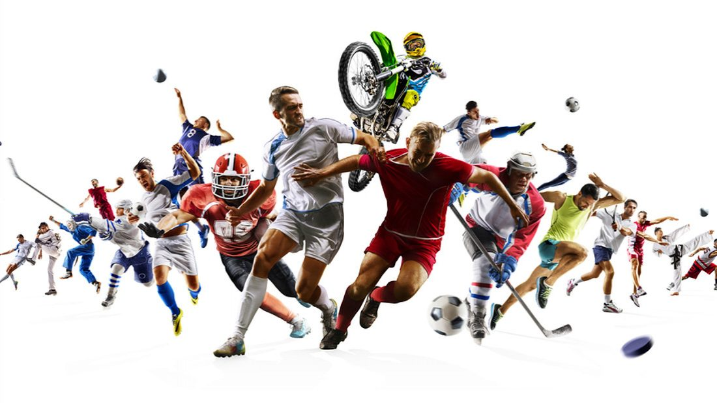
Základy výživy ve sportu
Mgr. Martincová andrea

Slide 2
Co je to výživa a k čemu slouží?
je vše, co je spojeno se živením jedince nebo populace
rozumíme zajišťování veškerých materiálních a funkčních nároků organismu k udržení růstu, zdraví a výkonnosti a zároveň proces, který vede k požadovanému výsledku
slouží k zisku dostatečného množství energie, stavebních látek, vitaminů, minerálních látek a tekutin pro udržení života
správně načasovaný příjem živin v určitých fázích tréninku může ovlivnit proces adaptace na prováděnou zátěž
Homeostáza – Soubor fyziologických mechanismů zajišťujících stálost vnitřních podmínek

Slide 3
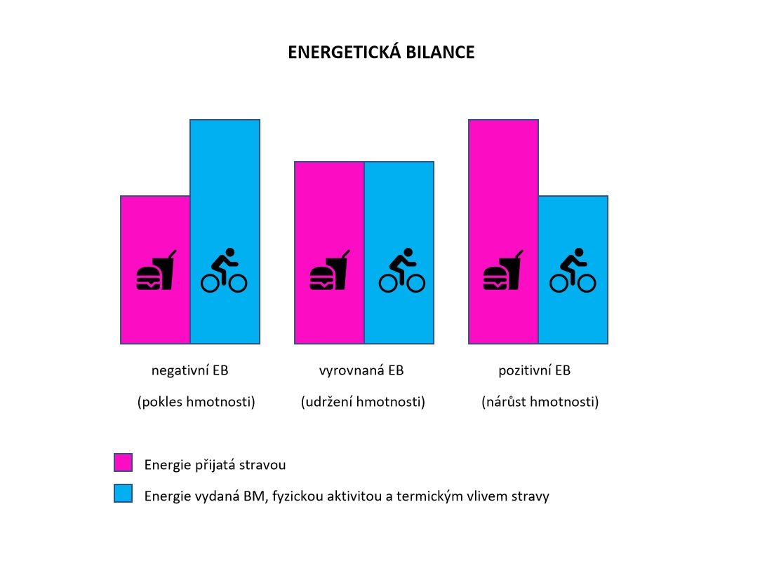
Energetická bilance
poměr mezi energetickým příjmem a výdejem
energie – kcal/kJ
1 kcal = 4,2 kJ
1 kJ = 0,24 kcal

Slide 4
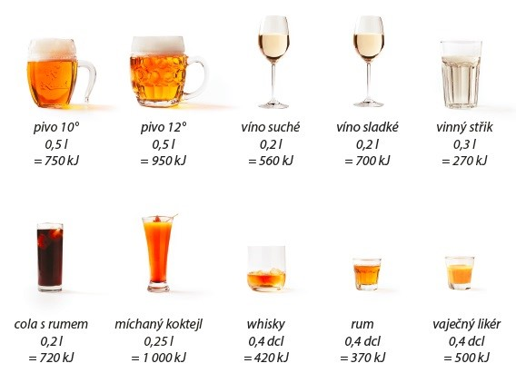
Energetický příjem
množství energie přijaté stravou
výživa – makronutrienty
nutriční software – informace o energetickém příjmu, např. https://www.kaloricketabulky.cz/user/diary
1g | kJ | Kcal
sacharidy | 17 | 4
lipidy | 38 | 9
proteiny | 17 | 4
alkohol | 29 | 7

Slide 5
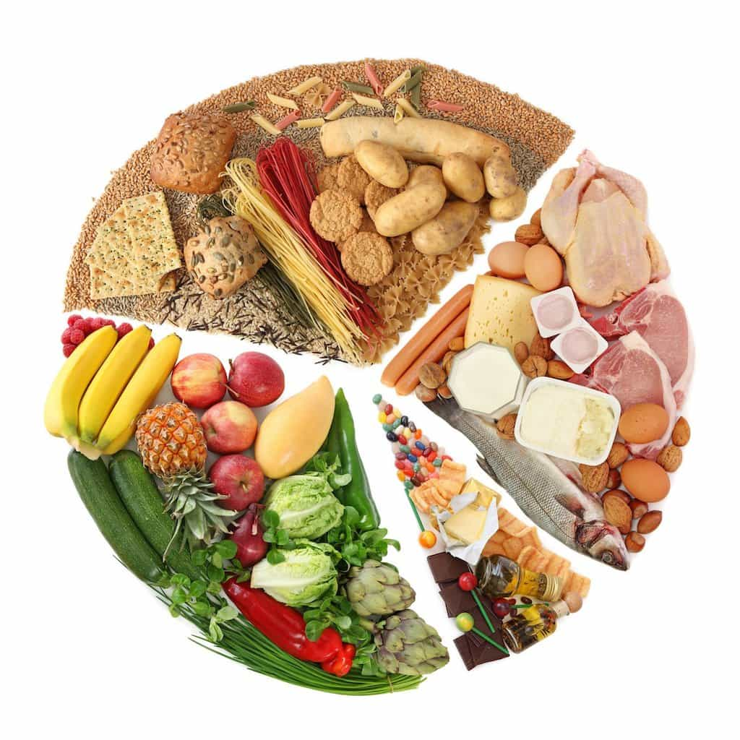
Nutrienty
MAKRONUTRIENTY
sacharidy
tuky
bílkoviny
(alkohol)
MIKRONUTRIENTY
vitamíny
minerální látky
stopové prvky
Poskytují energii
Regulují metabolismus
Podporují růst, výstavbu a regeneraci tkání

Slide 6
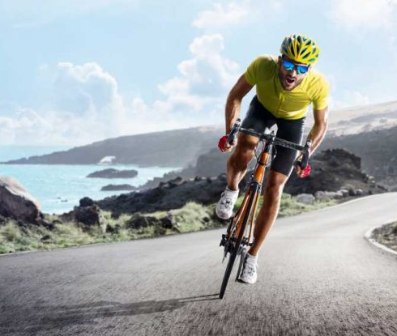
3 základní komponenty:
Bazální metabolismus – BM
Fyzická aktivita
Termický vliv stravy – Dietou indukovaná termogeneze – 10 % E z BM
Energetický výdej

Slide 7
Bazální metabolismus
množství energie potřebné pro zachování existence organismu
60-75% z CEV
ovlivněn řadou faktorů:
věk - v mládí je ↑, LBM se s věkem ↓ a tím se ↓ BM
pohlaví
růst
výška (vysoký, hubený, ↑ BM)
fyzická aktivita - ↑ BM
stavba těla
stres
teplota okolí
hladovění
hormony

Slide 8
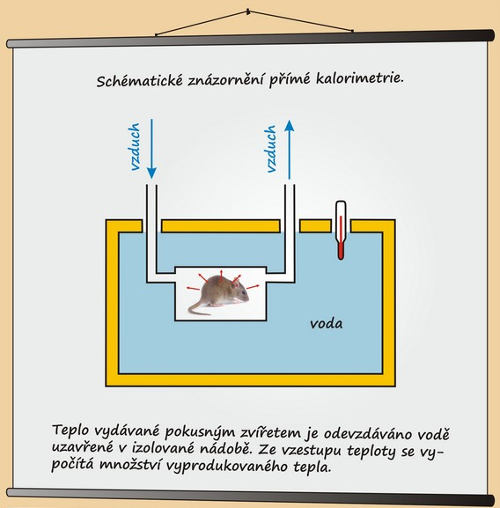
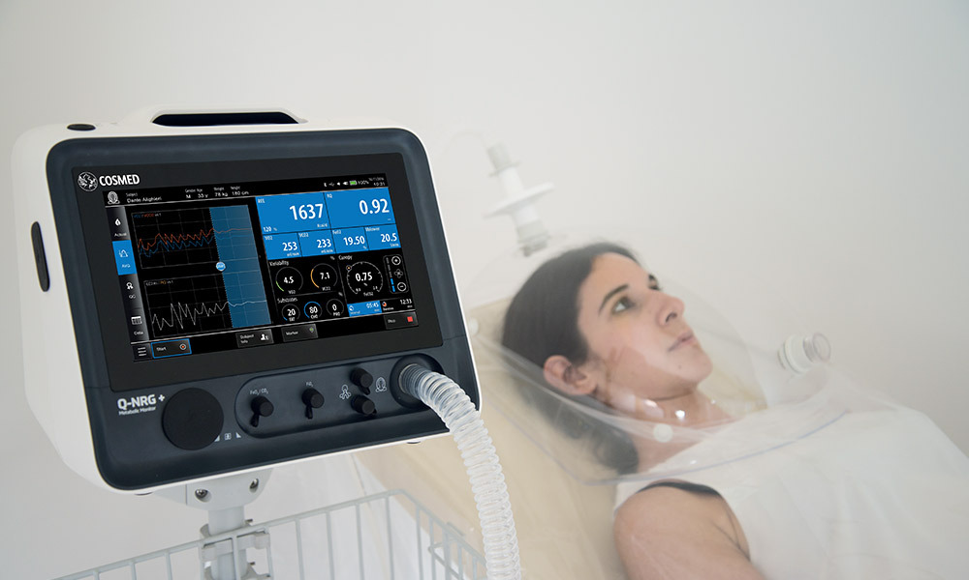
Výpočet bazálního metabolismu kalorimetrie
PŘÍMÁ KALORIMETRIE – měření tvorby tepla
NEPŘÍMÁ KALORIMETRIE – měření spotřeby O2

Slide 9
Výpočet bazálního metabolismu prediktivní rovnice
Harris-Benedictova rovnice – výpočet BM v kcal:
H – hmotnost (kg)
V – výška (cm)
R – věk
Faustův vzorec – výpočet BM v kcal
muži (kcal) | 66,5 + (13,8 x H) + (5 x V ) – (6,8 x R)
ženy (kcal) | 655 + (9,6 x H) + (1,8 x V) – (4,7 x R)
muži | H x 24
ženy | H x 23

Slide 10
Fyzická aktivita
energie potřebná pro zapojení lidské motoriky do činnosti
tvoří cca 30% z CEV
u sportovců a velmi aktivních lidí tvoří největší podíl na EP
ovlivněna mnoha faktory: druh sval. práce, hmotnost jedince, počet zapojených svalových skupin, intenzita a trvání práce, věk, spotřeba kyslíku

Slide 11
Celkový denní energetický výdej
- násobek klidového energetického výdeje – PAL (phycical aktivity level)
- PAL volíme dle celkových denních aktivit
Predikce Celkového denního energetického výdeje
CEV = BM x PAL (kcal/den)
CEV = (BM X PAL) + EVpa (kcal/den)
PAL | Charakteristika a příklad činnosti
1,2 - 1,3 | Sedavý styl života, žádná volnočasová aktivita
1,4 – 1,5 | Sedavá práce s nepravidelnou volnočasovou PA (převážná část populace)
1,6 – 1,7 | Středně náročné zaměstnání + pravidelná PA nízké intenzity 3 - 4x týdně
1,6 – 1,9 | Fyzicky náročné zaměstnání (ve stoje, s chůzí), rekreační/ výkonnostní sportovci
1,9 – 2,5 | Fyzicky náročné zaměstnání + rekreační sport nebo pravidelný sportovní trénink

Slide 12
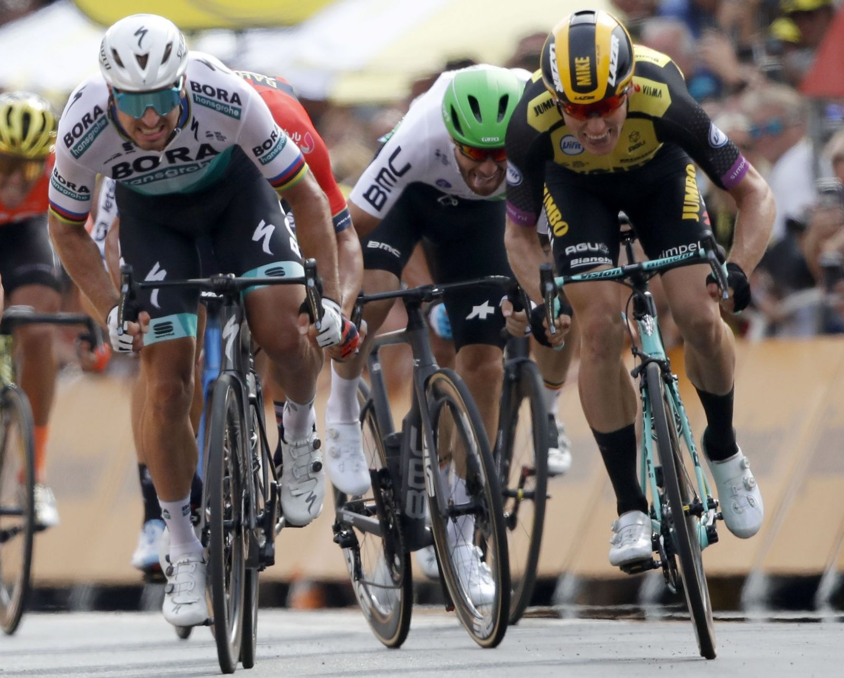
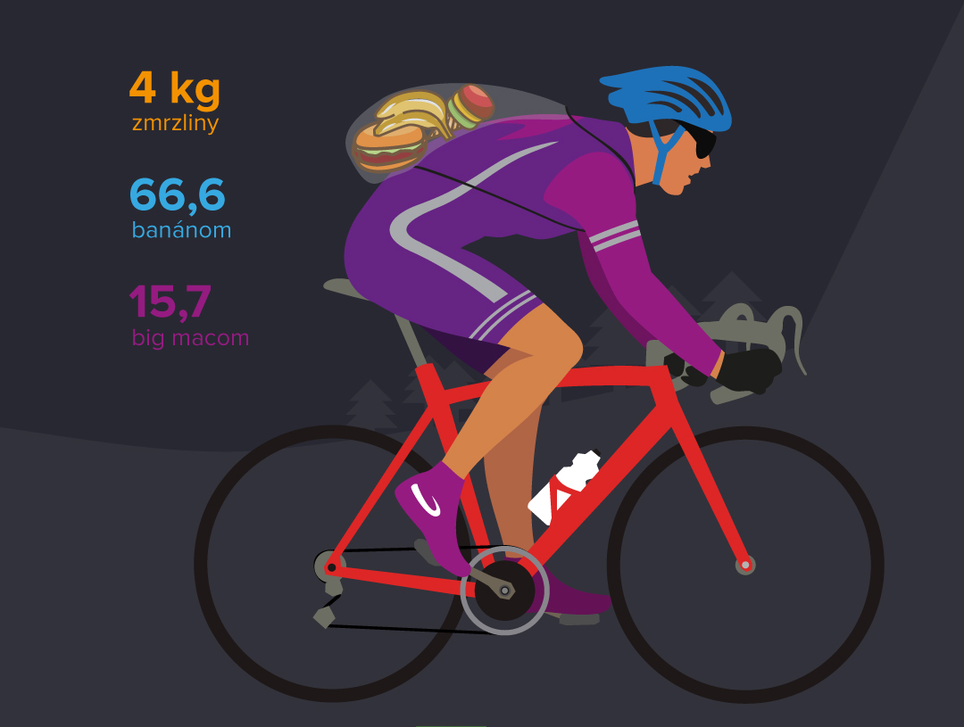
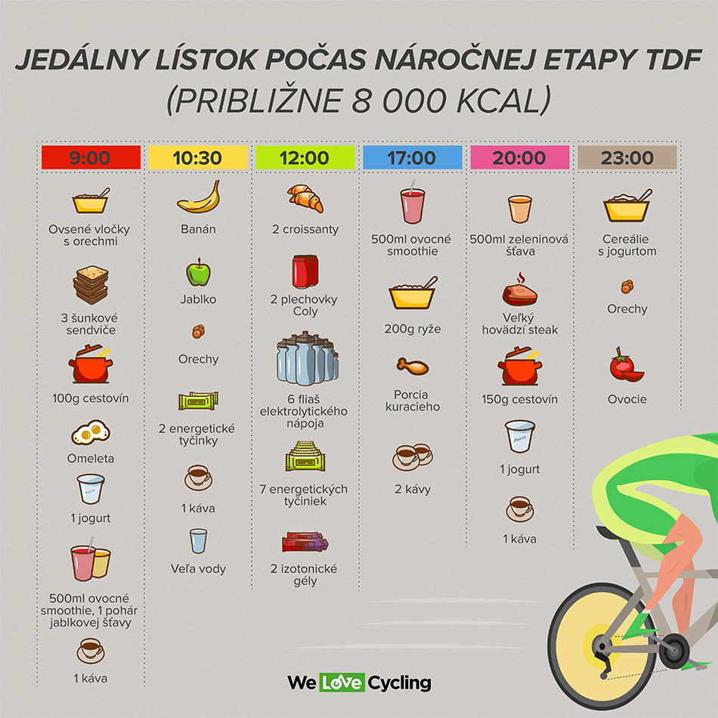
Celková denní spotřeba 8000 kcal
snídaně 9:00 | miska ovesných vloček, ořechy, vaječná omeleta, tři sendviče se sýrem a šunkou, 100g těstovin, jogurt, půl litru ovocného smoothie, káva
svačina 10:30 | ovoce, energetické tyčinky, voda, káva
během etapy | 7 energetických tyčinek, 2 izotonické gely, 750 ml kolového nápoje, 6 lahví iontového nápoje, croissant
po etapě cca 17:00 | recovery drink, 0,5l smoothie, rýžový koláč, kuřecí sendvič, káva
večeře 20:00 | velký hovězí steak, 150 g těstovin, jogurt, salát, džus
druhá večeře | cereálie s jogurtem, ořechy, ovoce
Zdroj: https://www.welovecycling.com/

